Slide 1
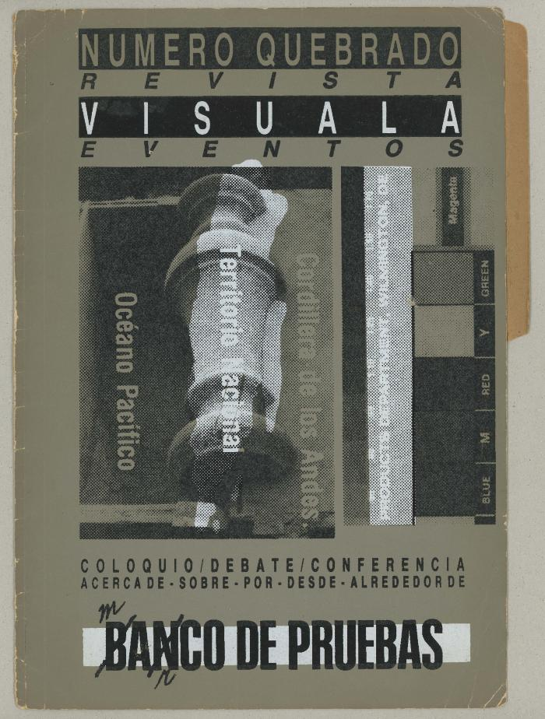
Carpeta Numero Quebrado (GD-O-0082)

